Slide 1
Gruppetime 10
Transistorer og synkronisering

Slide 2
Porter
En logisk funksjon
En matematisk funksjon
Notes:
En port har alltids en logisk funksjon. Dette kan være AND, OR, NOT, XOR, NAND eller XNOR

Slide 3
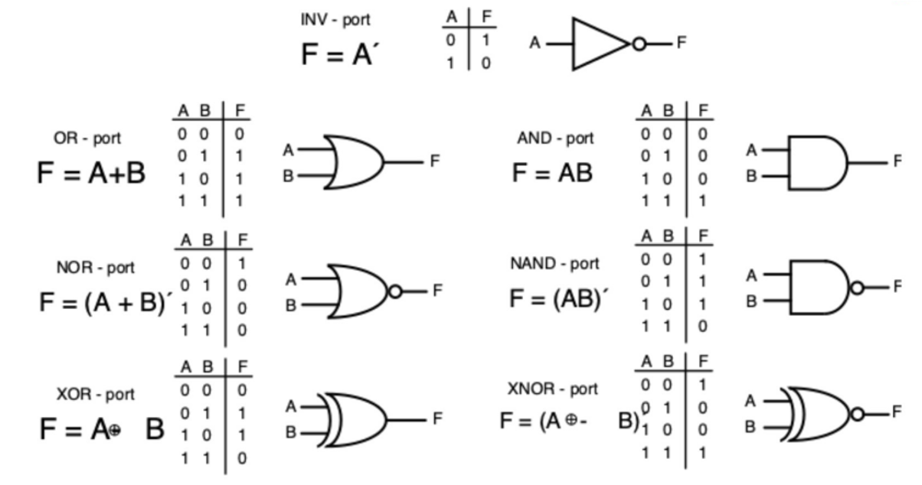
Porter
En logisk funksjon
  AND, OR, NOT, XOR, NAND eller XNOR
En matematisk funksjon

Slide 4
En funksjon
Kan bestå av flere porter

Slide 5
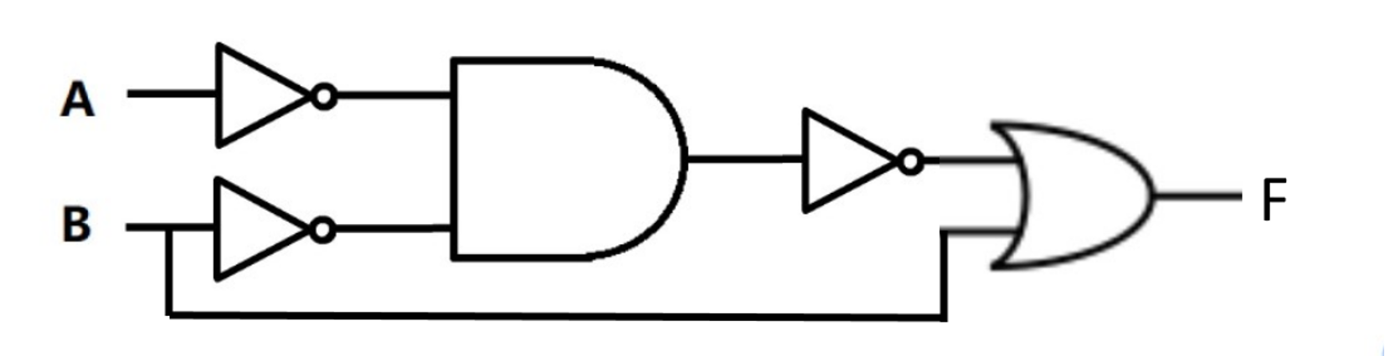
En funksjon
Kan bestå av flere porter
Hva er funksjonen til denne kretsen?
Notes:
(A’*B’)’+B
=(A’*B’)’=(A+B)
Utrykket blir da A+B+B=A+B

Slide 6
En funksjon
Hva er funksjonen til denne kretsen?
(A’*B’)’ + B
=(A’*B’)’ + B = (A´´+ B´´) + B
=(A+B) + B
Uttrykket blir da A+B+B=A+B

Slide 7
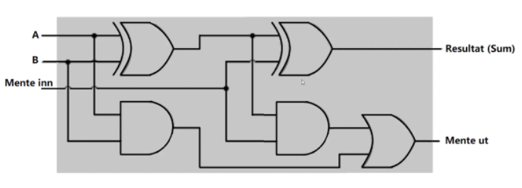
Tid gjennom en krets
Det tar 5ps (pico sekunder) å komme seg gjennom én port
Hvor lang tid tar det å komme seg gjennom en krets kommer an på den lengste veien
Eg. Fulladder: Den lengste veien tar 15 ps
Frekvensen for en 64-bits seriell adder: 1 / (15 ps * 64 bit * 2)

Slide 8
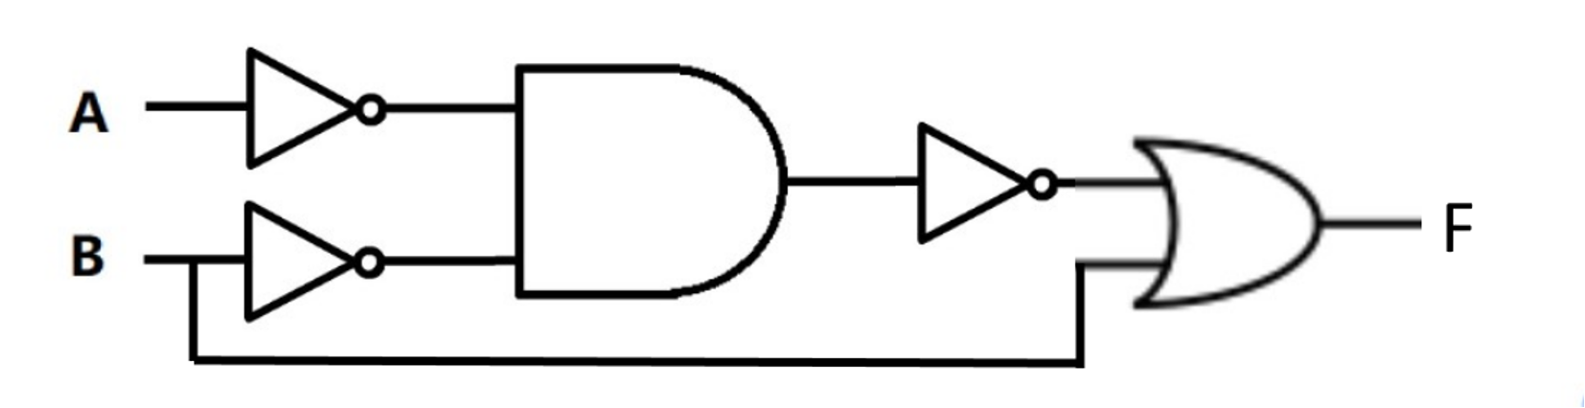
Liten kretsanalyse:

Slide 9
Liten kretsanalyse:
Først tar vi for oss A, som blir invertert
Den blir så andet med B’
Tilslutt reverserer vi resultatet og tar or med B.

Slide 10
Liten kretsanalyse:
Først tar vi for oss A, som blir invertert
Den blir så andet med B’
Tilslutt reverserer vi resultatet og tar or med B.

Slide 11
Liten kretsanalyse:
Først tar vi for oss A, som blir invertert
Den blir så andet med B’
Tilslutt reverserer vi resultatet og tar or med B

Slide 12
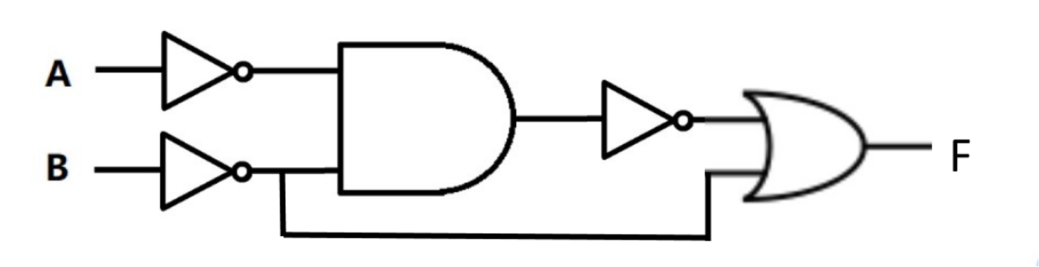
Lag en sannhetsverditabell for denne:
Hva blir F her, og hvilken port kan den erstattes med?

Slide 13
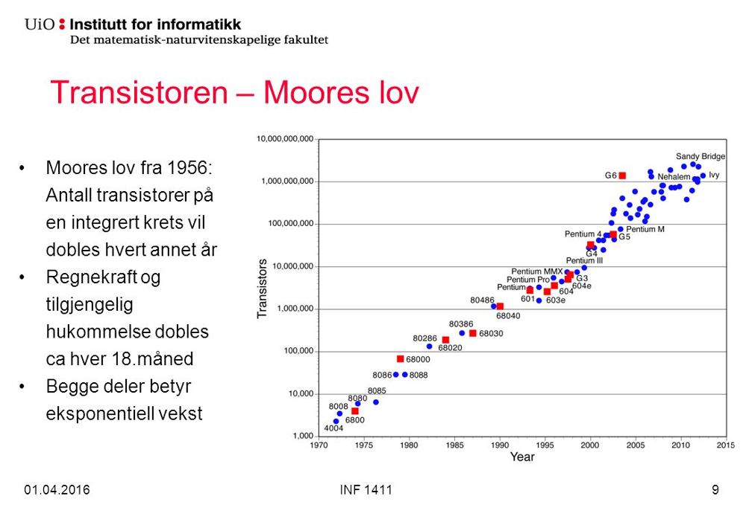
Notes:
I senere tid har vi doblet antallet ved å øke antall kjerner i en cpu. GPU er også noe som har tatt over mye av den tunge utregningen.

Slide 14
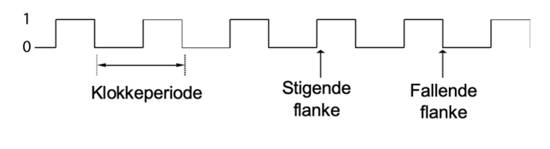
Klokkefrekvens
Digitalt signal som veksler mellom 0 og 1 i en fast takt
Frekvens = 1/klokkeperiode
Klokkeperiode = avstand mellom samme punkt på klokkesignalet
Maksimal klokkefrekvens bestemmes av:
  Portforsinkelser
  Teknologi

Slide 15
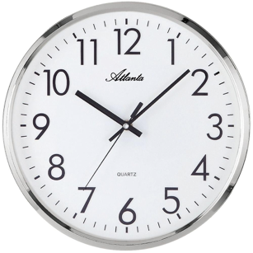
Hvordan bestemme klokkefrekvensen man skal bruke?
Maksimal klokkefrekvens blir bestemt av det tregeste leddet i kretsen
et tregeste leddet finner vi ved å se på antall porter
?

Slide 16
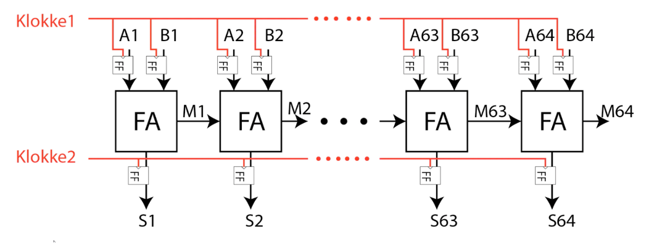
Synkronisering
Bruker minneelement til å lagre verdien og holde på den (til man får bruk for den igjen)
Klokken sørger for at alle portene rekker å overføre sin verdi videre

Slide 17
Synkronisering
Bruker minneelement til å lagre verdien og holde på den (til man får bruk for den igjen)
Klokken sørger for at alle portene rekker å overføre sin verdi videre
Kan ha en lokal klokkefrekvens for denne delen av kretsen

Slide 18
Synkronisering
Bruker minneelement til å lagre verdien og holde på den (til man får bruk for den igjen)
Klokken sørger for at alle portene rekker å overføre sin verdi videre
Kan ha en lokal klokkefrekvens for denne delen av kretsen
Kan følge en global frekvens

Slide 19
Synkronisering
Bruker minneelement til å lagre verdien og holde på den (til man får bruk for den igjen)
Klokken sørger for at alle portene rekker å overføre sin verdi videre
Kan ha en lokal klokkefrekvens for denne delen av kretsen
Kan følge en global frekvens
Synkroniserer så vi ikke henter resultater for tidlig

Slide 20
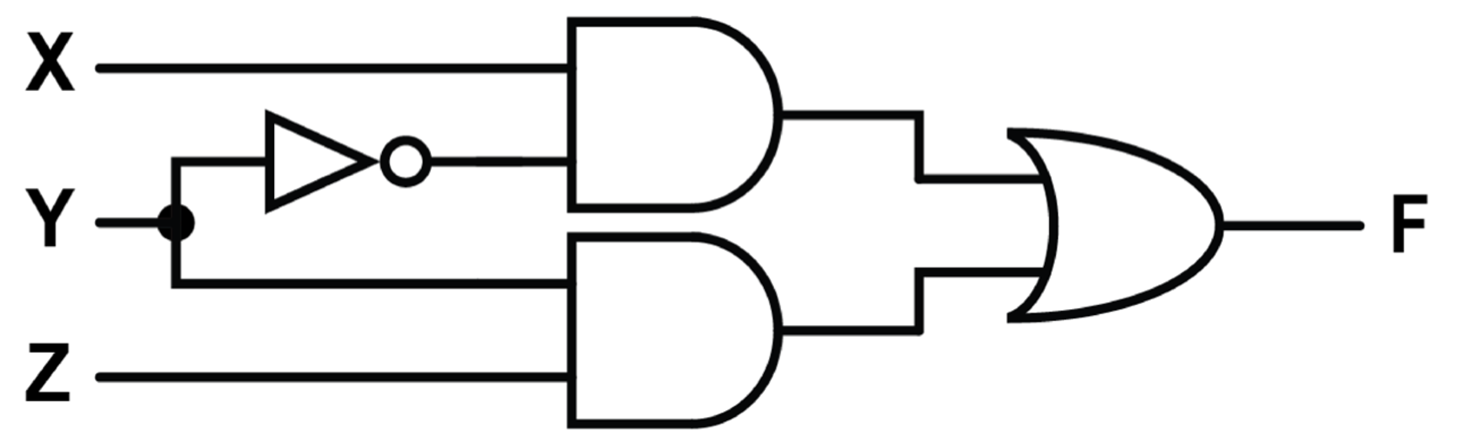
Hva blir funksjonsuttrykket for denne kretsen?

Slide 21
Hva blir funksjonsuttrykket for denne kretsen?
F = XY`+ ZY
eller
F = XY´ + YZ

Slide 22
Spørsmål?
Jobb med ukesoppgaver
Jobbe med oblig

